Slide 1
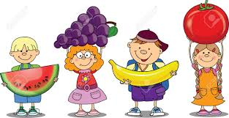
Giáo án
khám phá khoa học
Đề tài: Bé cần gì để lớn lên và khỏe mạnh
ĐỘ TUỔI: 5-6 TUỔI
GIÁO VIÊN: nguyễn thị tuyết nhung

Slide 2
Hoạt động 1: Bé ca hát

Slide 3
Hoạt động 2: Bé tìm hiểu

Slide 4
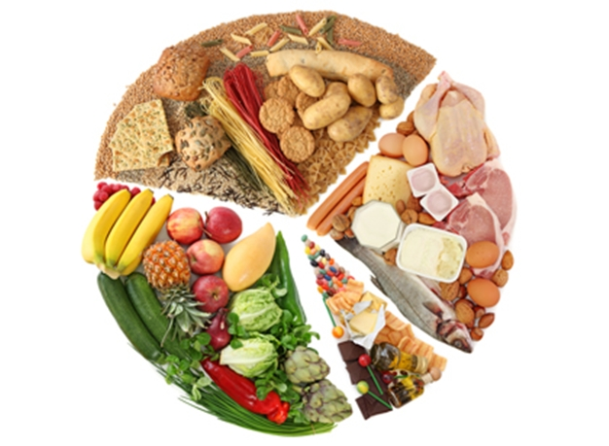
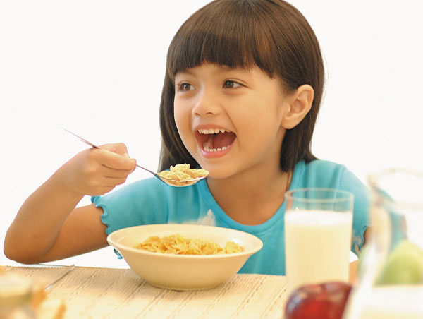
Bé ăn đầy đủ 4 nhóm thực phẩm

Slide 5
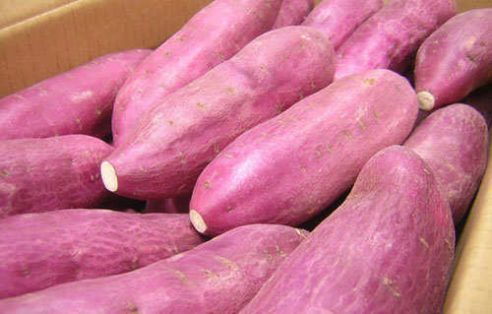
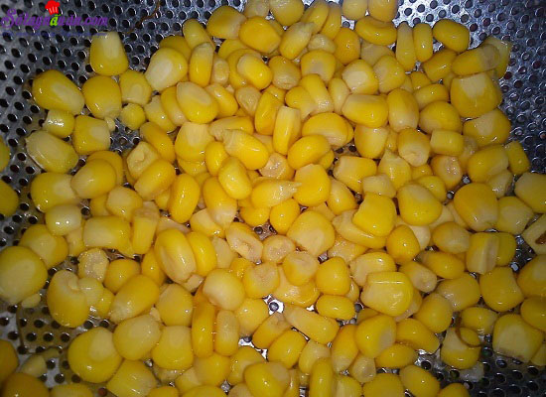
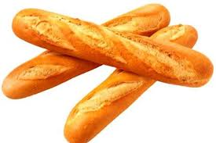
Nhóm thực phẩm giàu tinh bột đường

Slide 6
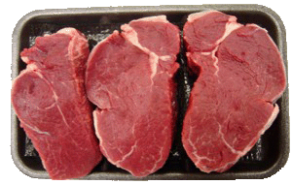
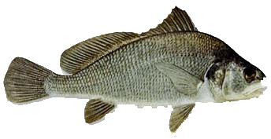
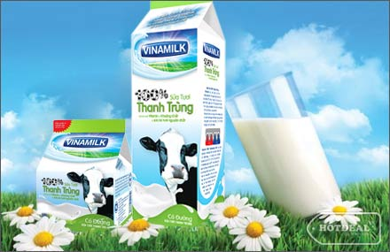
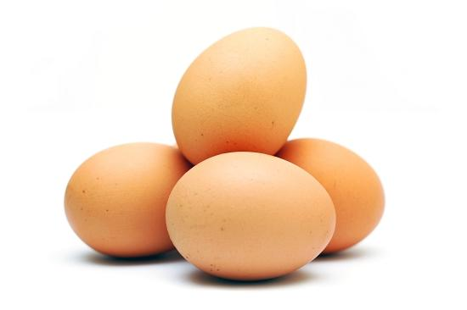
Nhóm thực phẩm giàu chất đạm

Slide 7
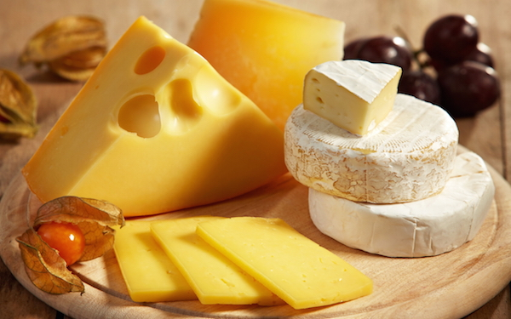
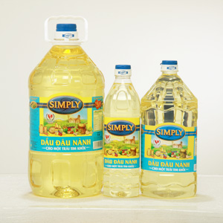
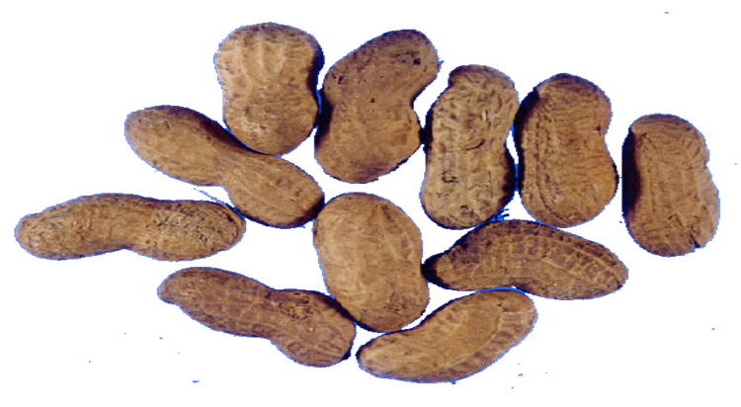
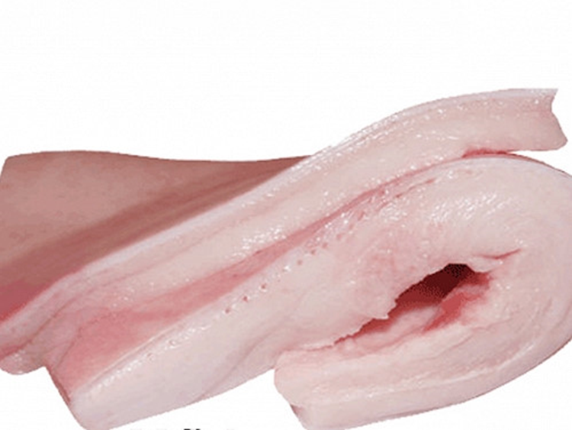
Nhóm thực phẩm giàu chất béo

Slide 8
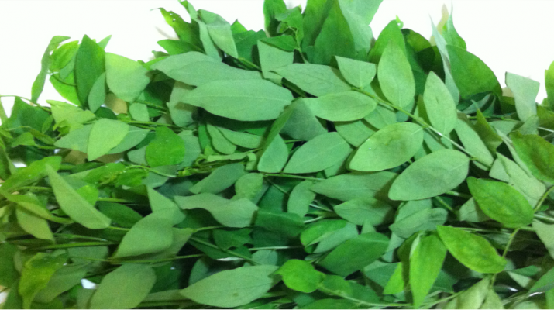
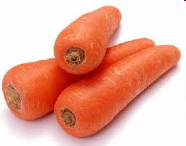
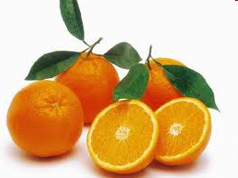
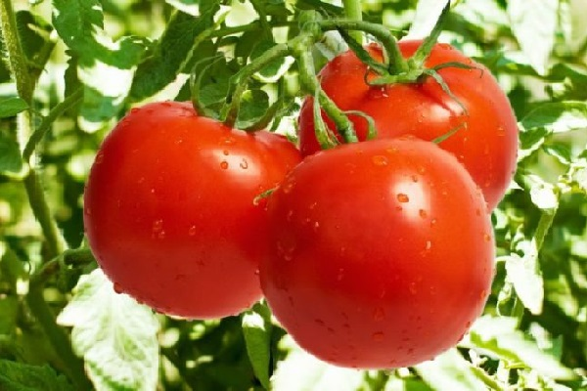
Nhóm vitamin và muối khoáng

Slide 9
Bé uống nước

Slide 10
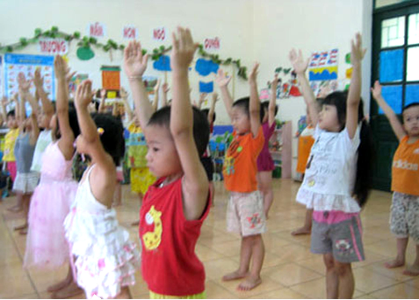
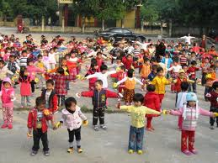
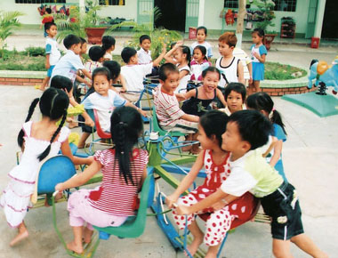
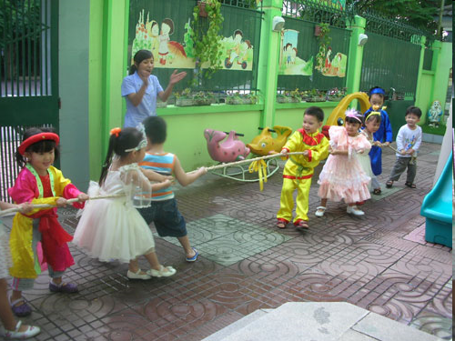
Tập luyện thể dục

Slide 12
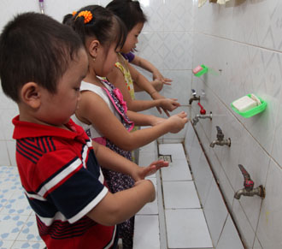
Rửa tay sạch

Slide 13
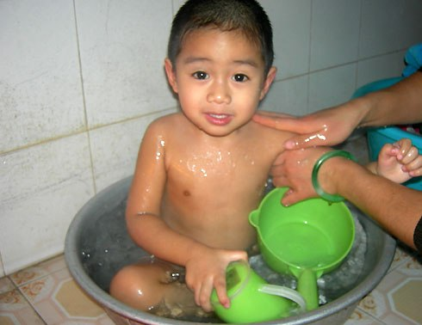
Vệ sinh tắm rửa sạch sẽ

Slide 14
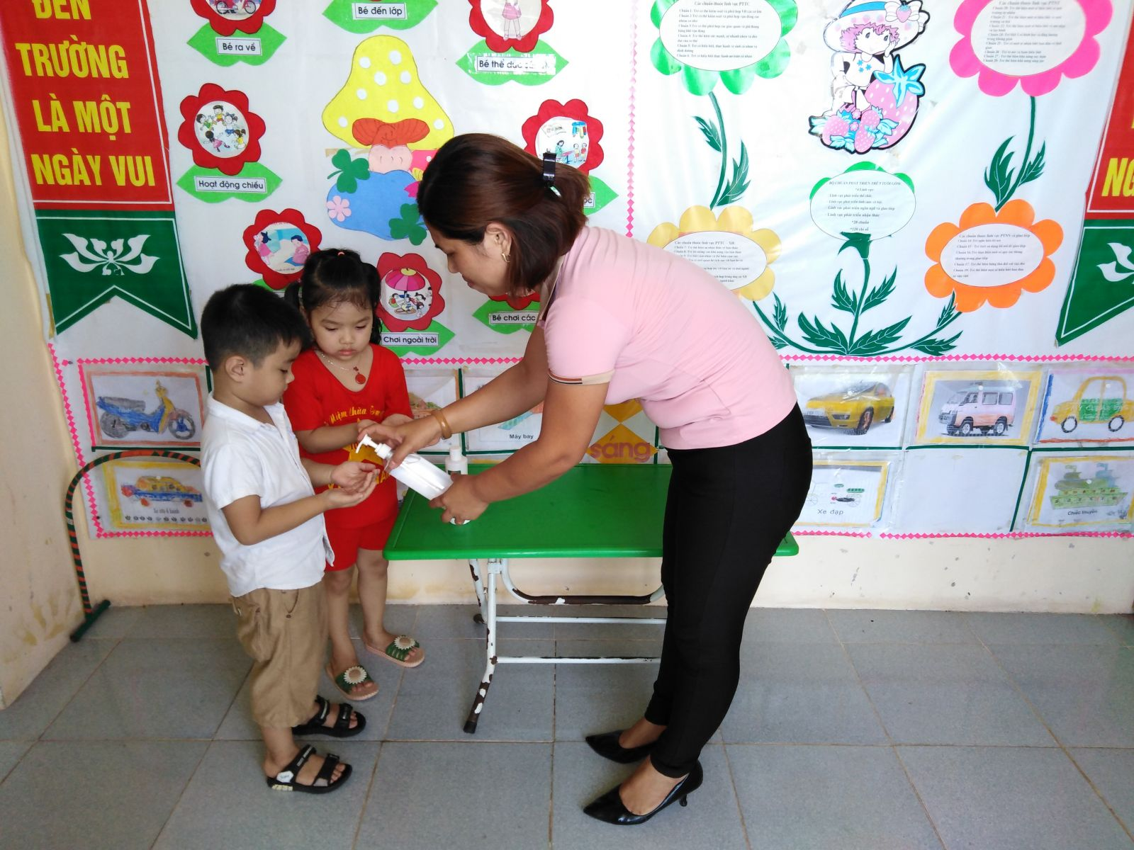
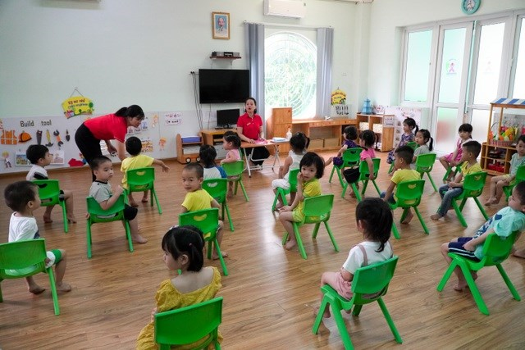
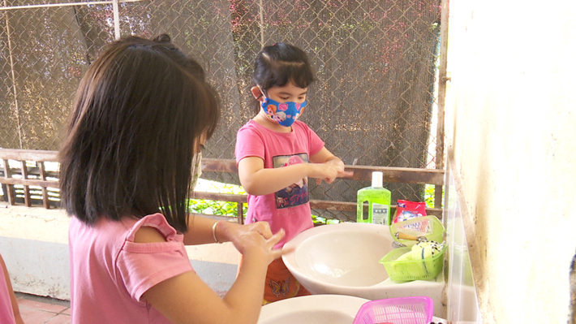
Phòng dịch bênh

Slide 15
Hoạt động 3: Bé vui chơi

Slide 16
Trò chơi: Thử tài bé yêu
- Những thực phẫm trên thuộc nhóm chất dinh dưỡng nào?

Slide 17
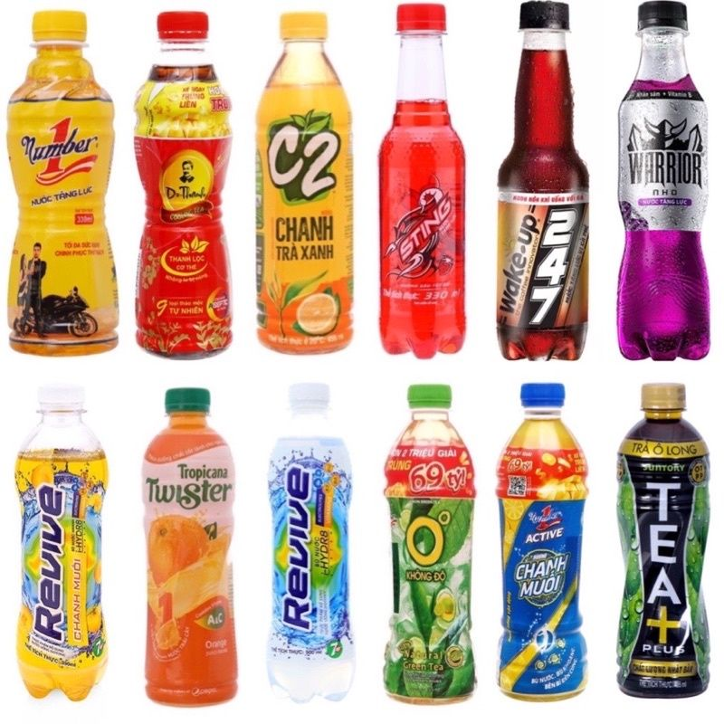
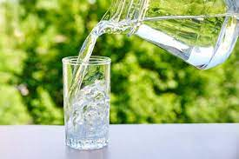
Trò chơi: Thử tài bé yêu
Nước ép hoa quả
Nước lọc
Nước ngọt có ga

Slide 18
Trò chơi: Thử tài bé yêu
- Những thực phẩm trên thuộc nhóm thực phẩm giàu chất nào?

Slide 19
Trò chơi: Phân nhóm thực phẩm

Slide 20
Bài học đến đây là hết
Xin chào hẹn gặp lại các bé
Chúc các cháu chăm ngoan học giỏi !

